Slide 1
ГЕОГРАФИЯ

Slide 2
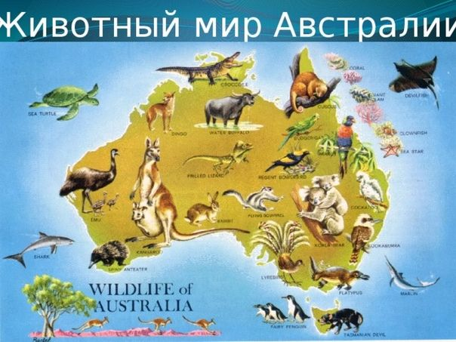

Slide 3
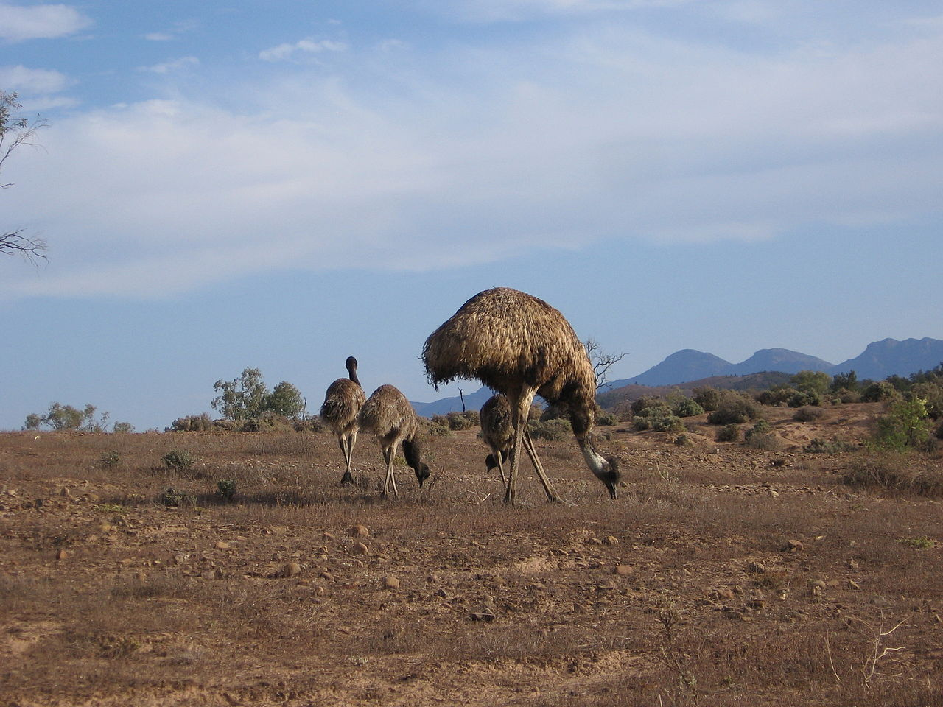
ЭМУ

Slide 4
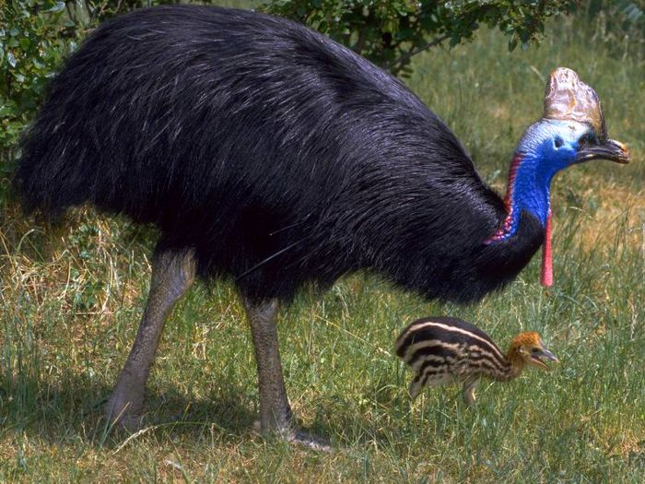
КАЗУАР

Slide 5
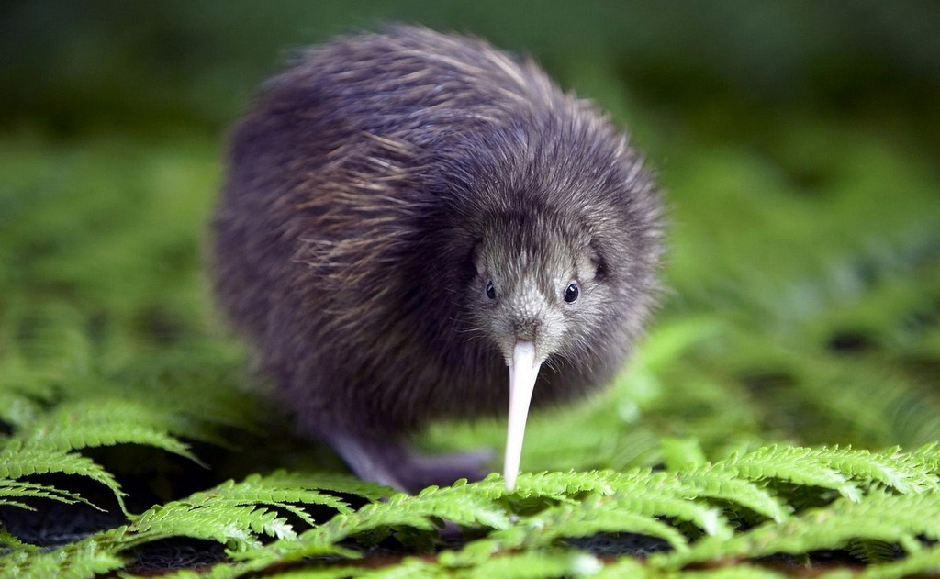
КИВИ

Slide 6
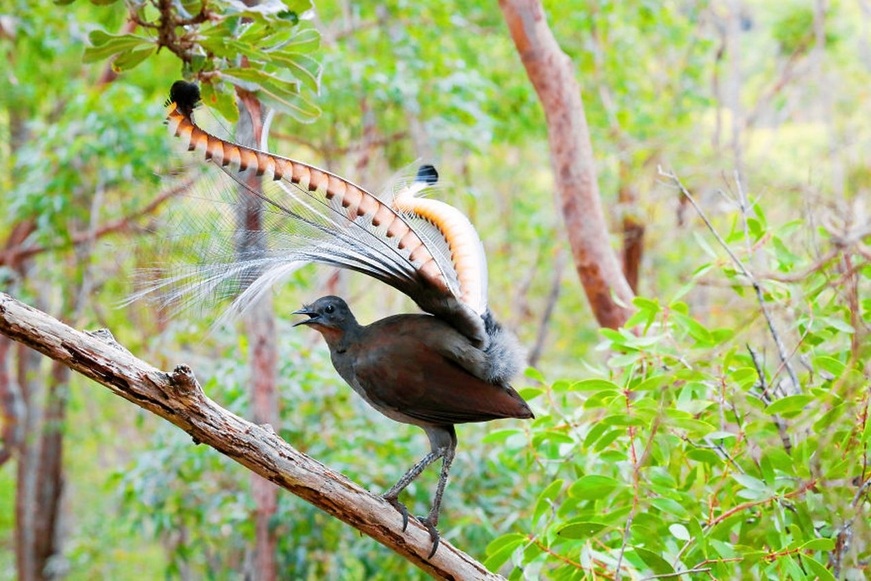
ЛИРОХВОСТ

Slide 7
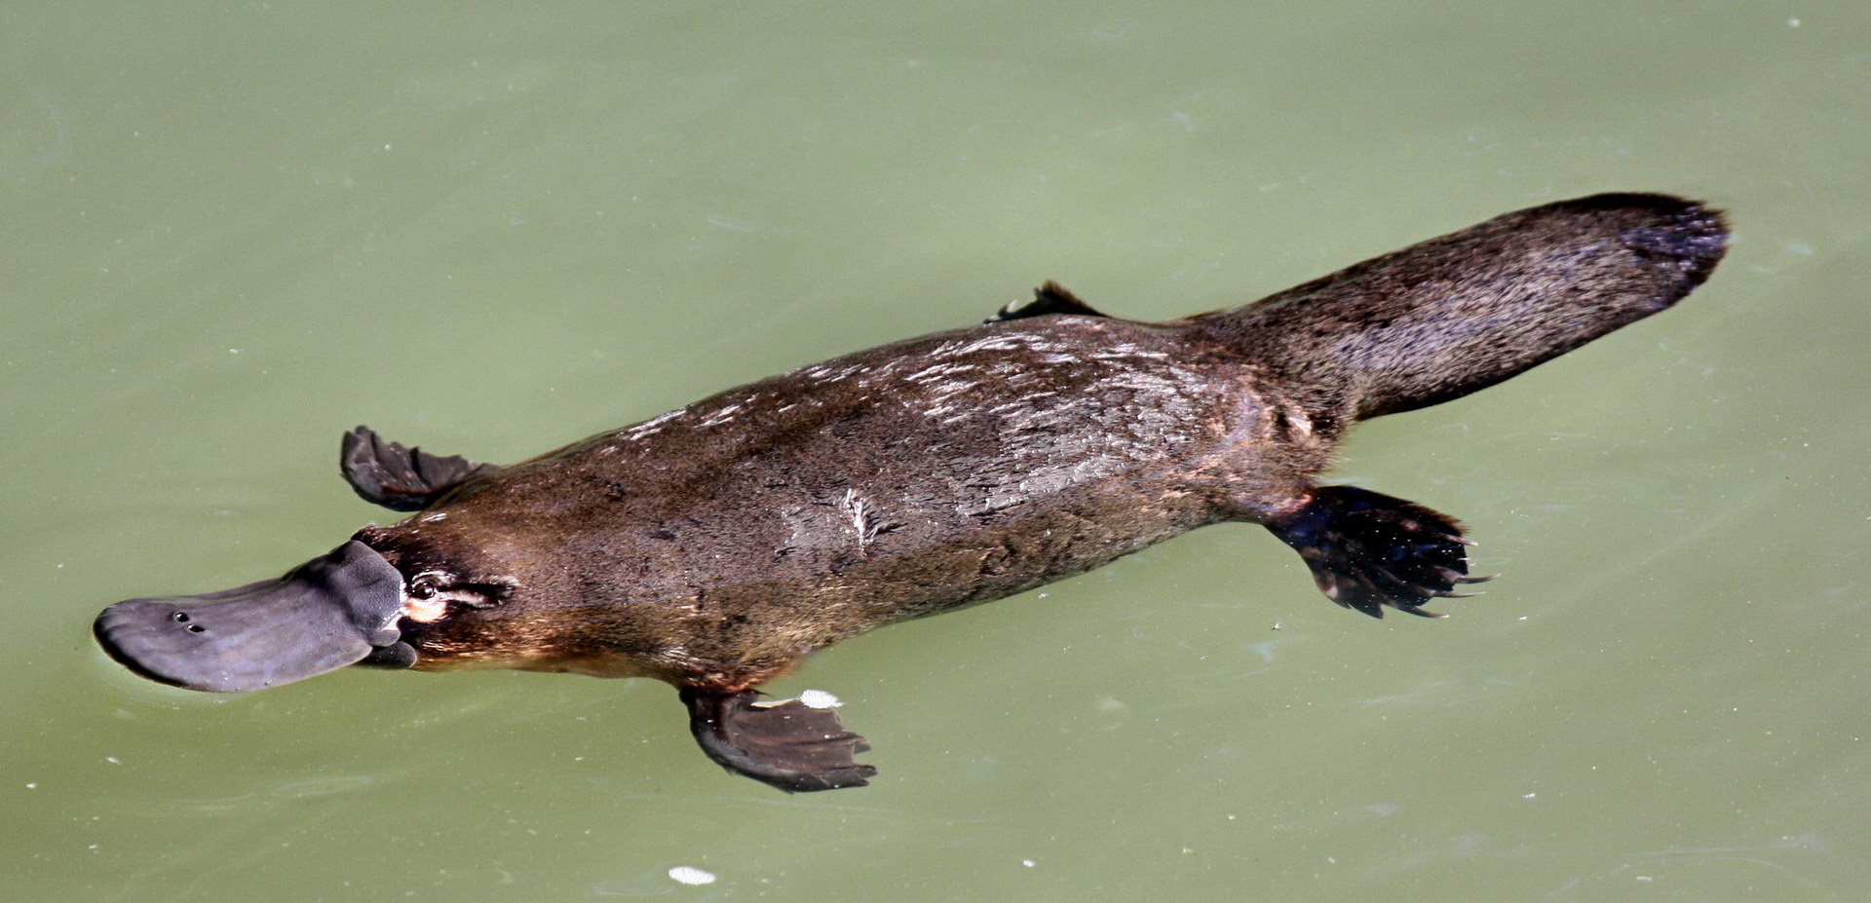
УТКОНОС

Slide 8
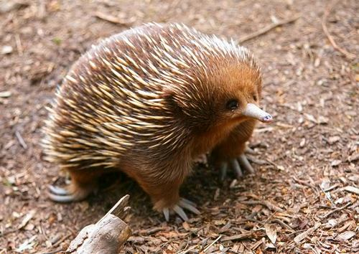
ЕХИДНА

Slide 9
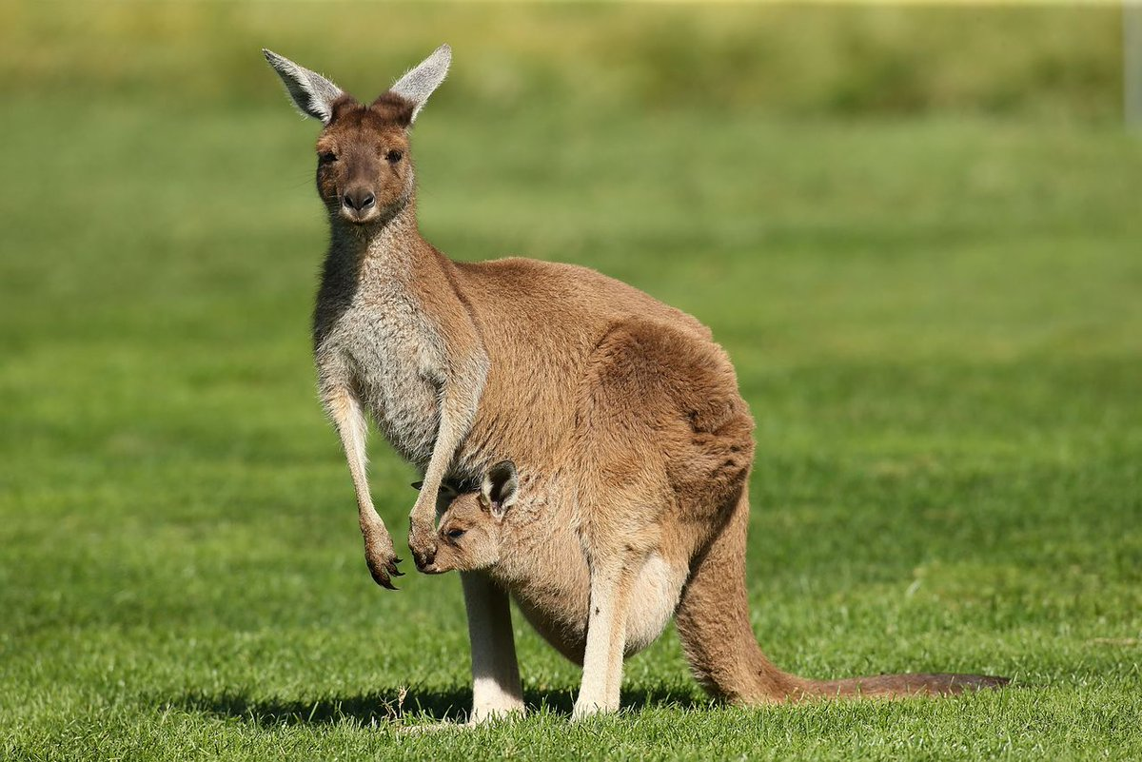
КЕНГУРУ

Slide 10
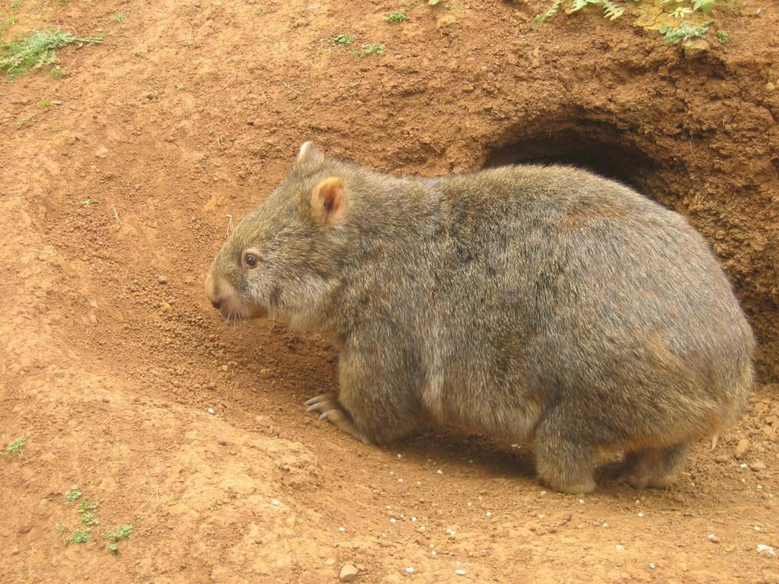
ВОМБАТ

Slide 11
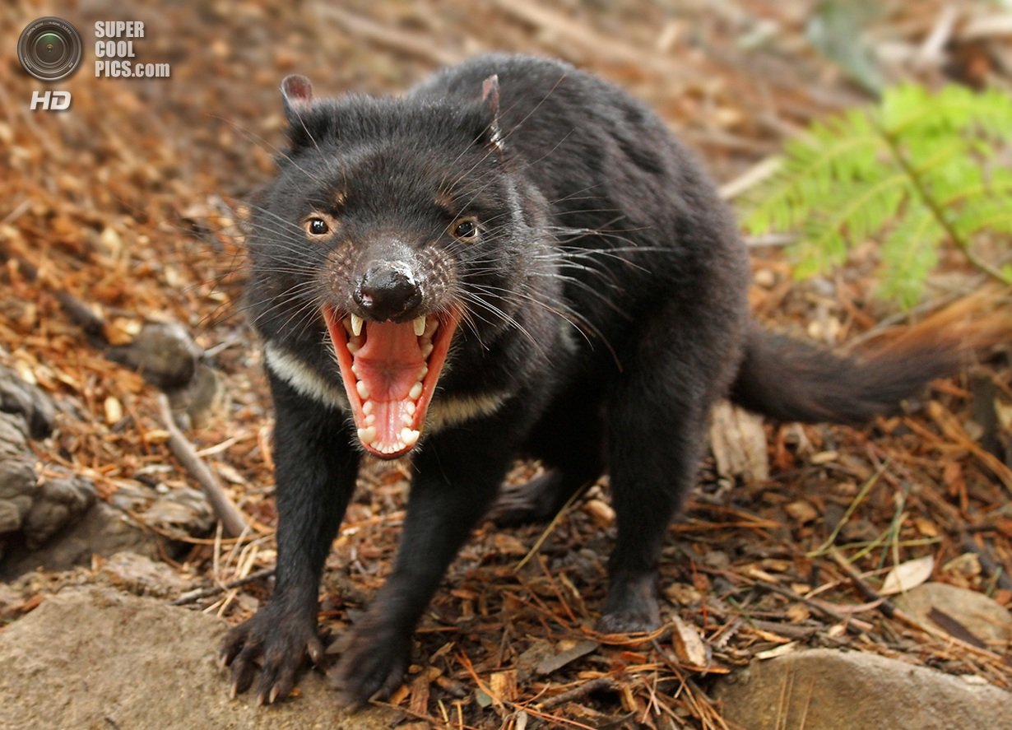
ТАСМАНИЙСКИЙ ДЬЯВОЛ

Slide 12
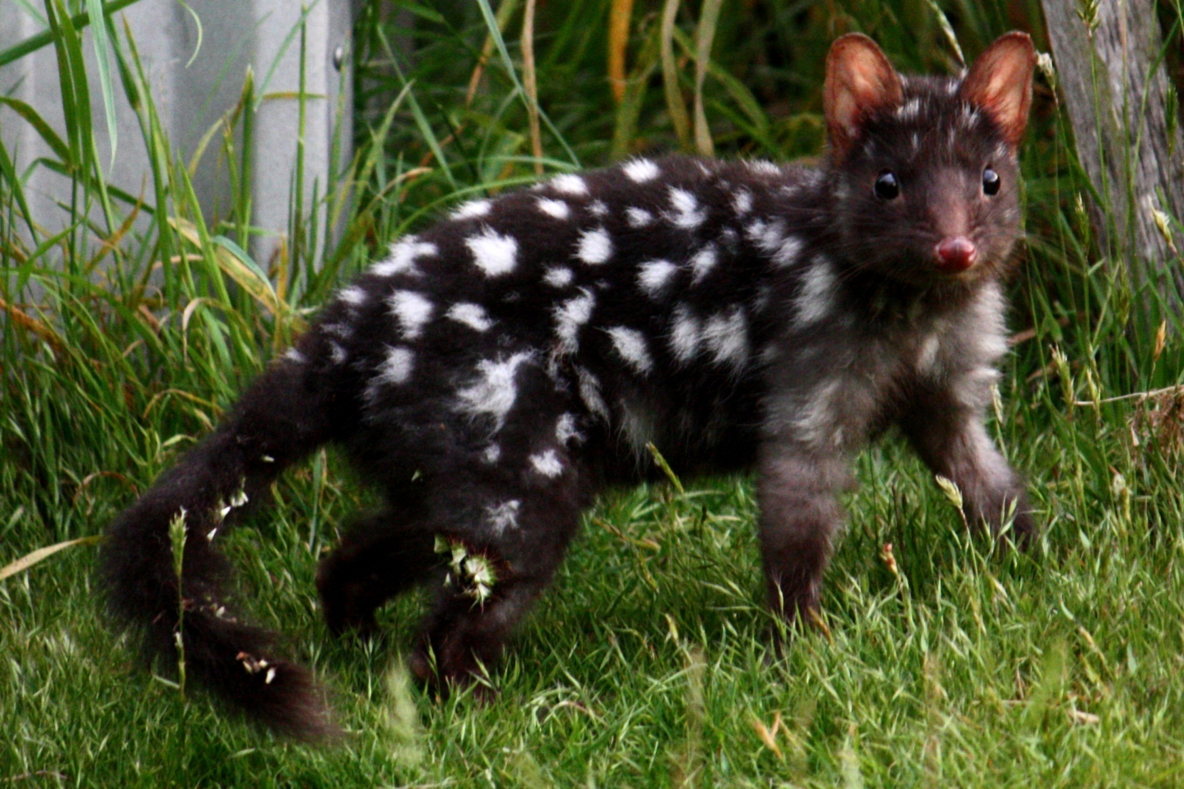
Крапчатая сумчатая куница - КВОЛЛ

Slide 13
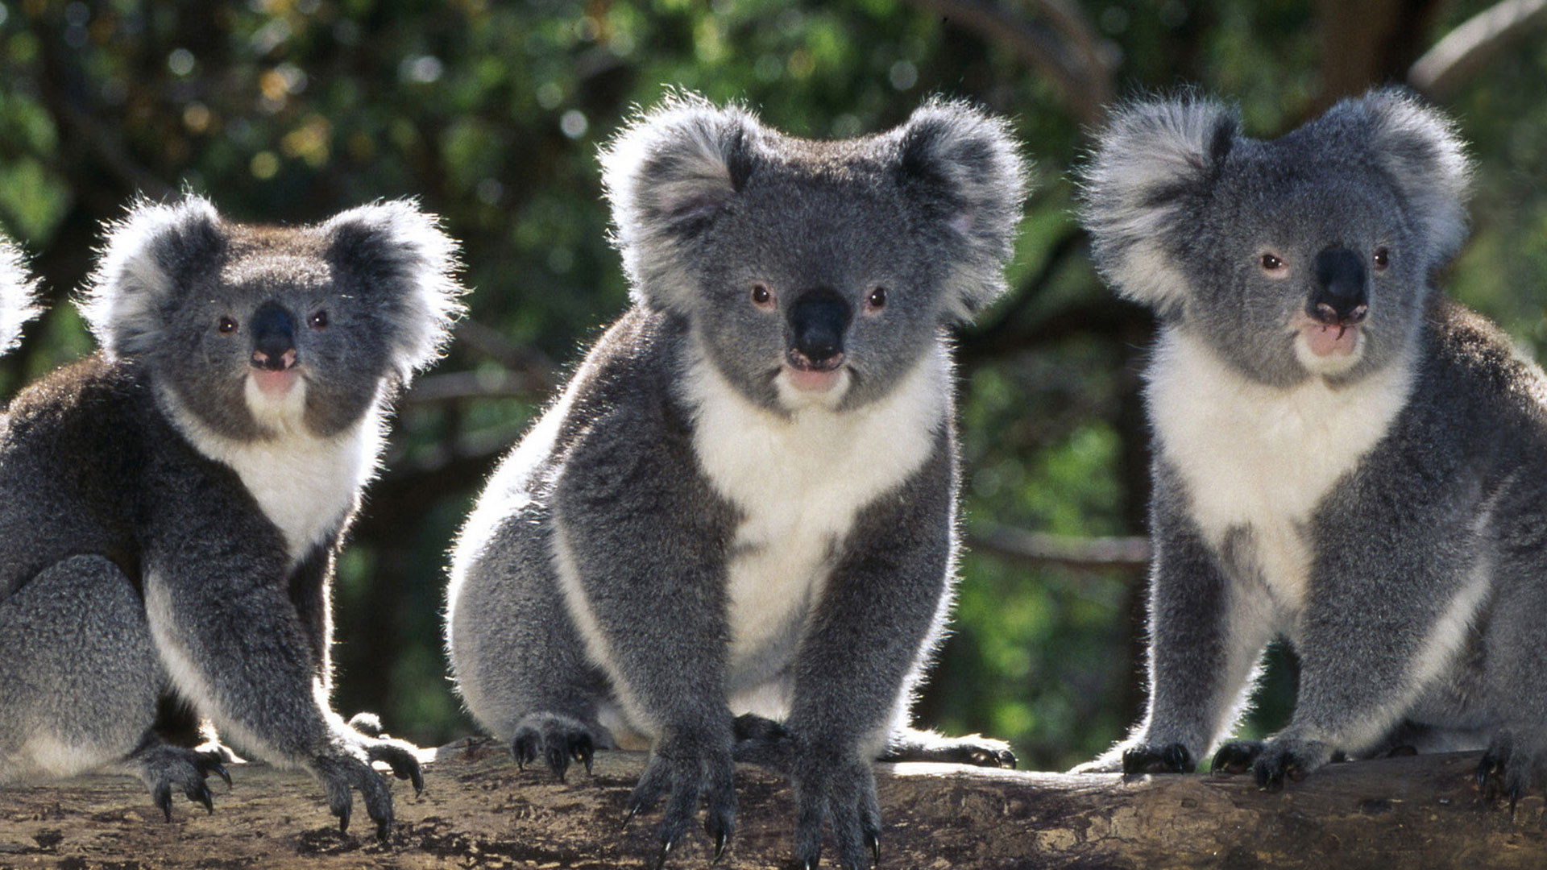
КОАЛА

Slide 15
ЗАДАНИЕ Собери из частей слова название животного
ВОМ - БАТ
КВ - ОЛЛ
КЕН – ГУ - РУ
Е – ХИД - НА

Slide 16
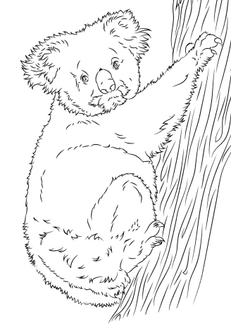
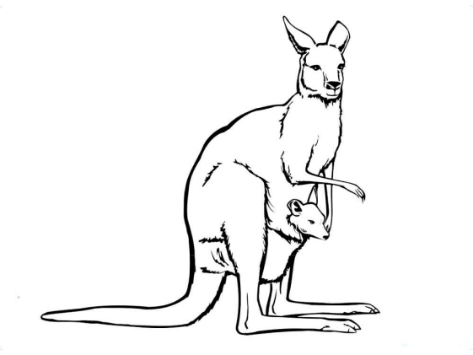
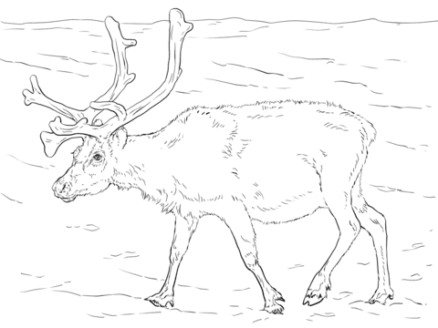
ЗАДАНИЕ Определи, кто из животных в ряду лишний. Подчеркни.

Slide 17
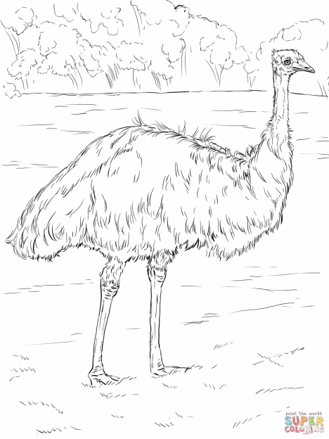
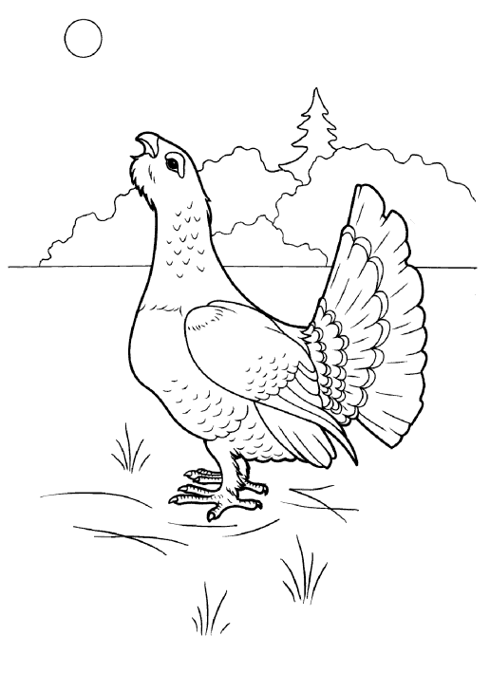
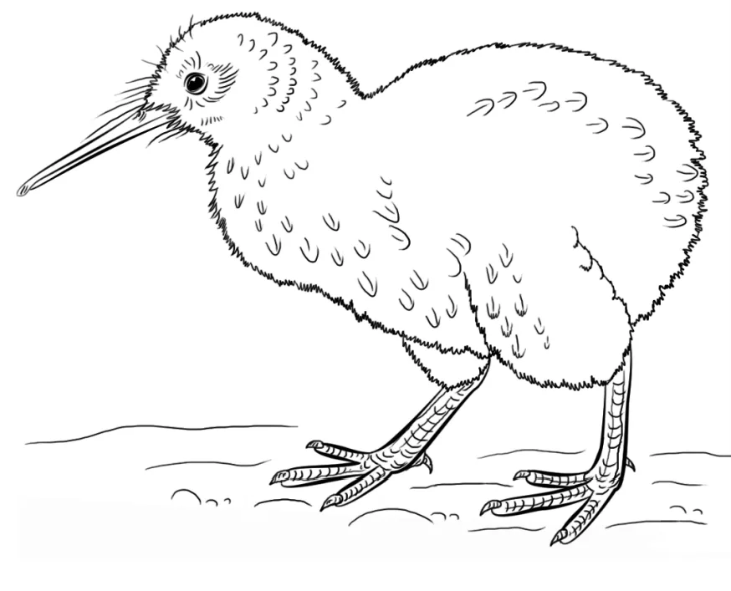
ЗАДАНИЕ Определи, кто из животных в ряду лишний. Подчеркни.

Slide 18
ТЕСТ «Животные Австралии»
1. Какое из этих животных относится к птицам?
А)киви Б)вомбат В)утконос Г)кволл
2. Какое из этих животных сумчатое?
А)эму Б)кенгуру В)лирохвост Г)ехидна
3. Какое из этих животных является одним из символов Австралии?
А)кволл Б)казуар В)эму Г)утконос
4. Какое из этих животных питается листьями эвкалипта?
А)киви Б)коала В)кенгуру Г) казуар
5. У какой из этих птиц есть роговый выступ на голове, напоминающий шлем?
А)казуар Б)киви В)лирохвост Г)эму

